Slide 1
قانون الجنسية رقم 26 لسنة 2006 النافذ

Slide 2
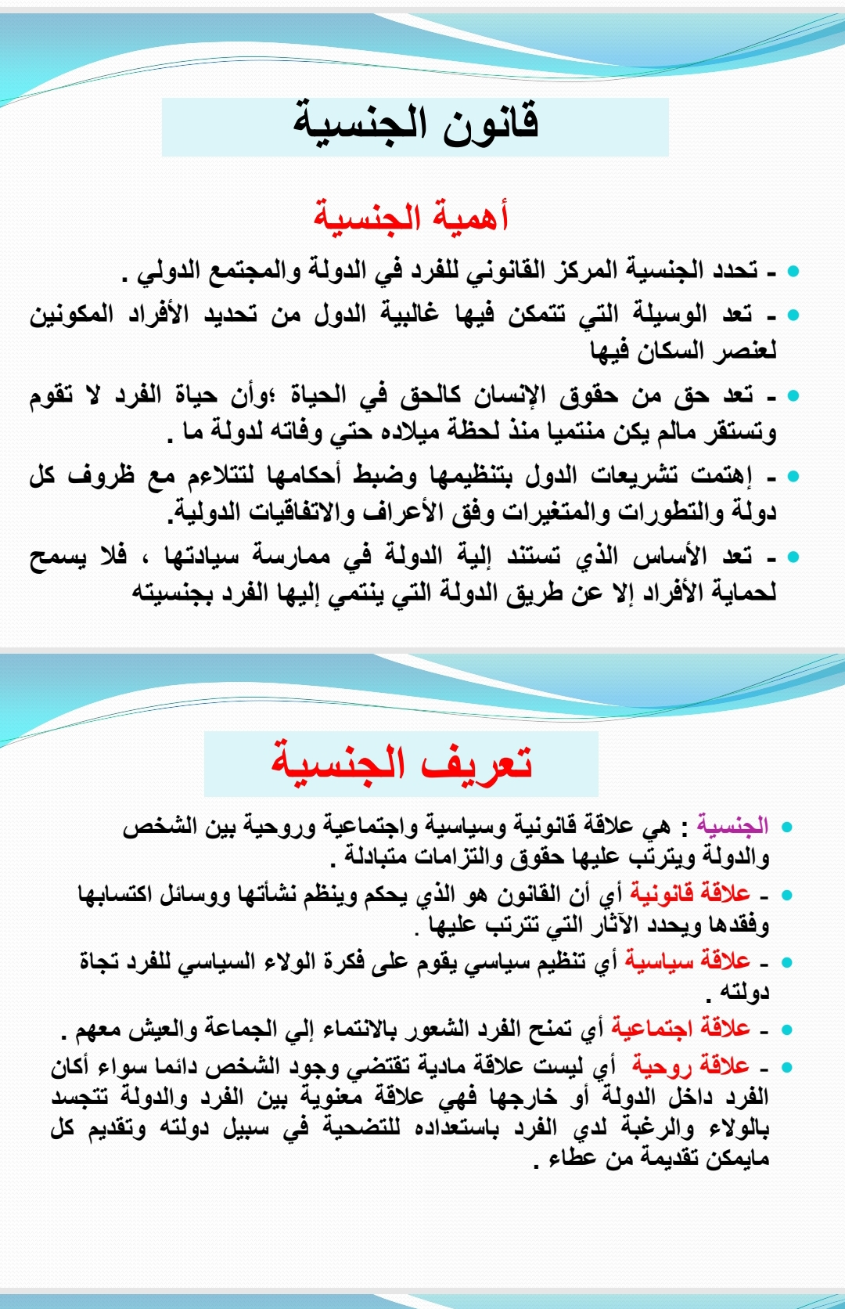

Slide 3
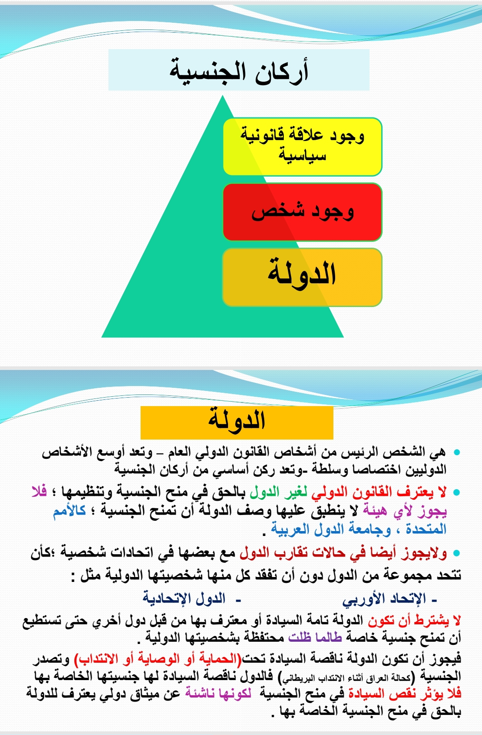

Slide 4
